Slide 1
Основы проектной деятельности Лекция №1. Общие представления о проектной деятельности
ФГБОУ ВО «Ижевский государственный технический университет имени М.Т. Калашникова»
Факультет «Математика и естественные науки»
Кафедра «Прикладная математика и естественные науки»
направление подготовки 01.03.04 «Применение математических методов и программных средств для решения инженерных и экономических задач»
Преподаватель: Аспирант, ассистент каф. ПМиИТ Мансуров Р.Р.
Ижевск - 2024

Slide 2
Проект (англ. design) – это работы, планы, мероприятия и другие задачи, направленные на создание уникального продукта (устройства, работы, услуги). Проектная деятельность – это совокупность действий, направленных на решение конкретной задачи в рамках проекта, ограниченного целевой установкой, сроками и достигнутыми результатами (или продуктами). Проблема – это сложный вопрос, требующий решения. Идея – это мысль, переходящая в действие. В данном случае идея должна быть уникальной для той среды, в которой планируется реализация проекта.
Основные определения
Лекция №1. Общие представления о проектной деятельности
2/15

Slide 3
Субъекты проектирования – отдельные личности или организации, коллективы, социальные институты, ставящие своей целью преобразование действительности. Объекты проектирования: 1) объекты материальной природы (например, объектом проектирования может быть создание новой точки общественного питания или создание новых элементов компьютера); в результате реализации проекта появляется новый объект, вещь, предмет; вместе с тем проектироваться могут новые свойства – назначения и функции старой вещи; подобные объекты чаще связаны с техническим проектированием; 2) нематериальные (не вещные) свойства и отношения (например, есть такие проекты, которые направлены не на достижение материального результата, а на получение информации о клиентах, изменение нашего отношения к той или иной проблеме).
Основные определения
Лекция №1. Общие представления о проектной деятельности
3/15

Slide 4

Теоретические сведения
Проектная деятельность содержит следующие основные этапы:
Анализ проблемы;
Постановка цели и задач проекта;
Выбор средств ее достижения;
Поиск и обработка информации, ее анализ и синтез;
Оценка полученных результатов и выводов.
Основные признаки проекта:
Уникальность;
Временный характер, ограниченность во времени с четко обозначенным началом и концом;
Конкретность целей, задач и результатов;
Постепенное уточнение в процессе разработки и реализации;
Координация группы
Лекция №1. Общие представления о проектной деятельности
4/15

Slide 5

Определите, какие виды деятельности из списка относятся к проектам, а какие – нет. Почему? 1. Создание нового продукта; 2. Реорганизация структуры фирмы; 3. Строительство склада; 4. Проведение выборной кампании партии; 5. Внедрение системы автоматического учета на складе; 6. Переезд в новый офис; 7. Организация празднования юбилея.
Задание
Лекция №1. Общие представления о проектной деятельности
5/15

Slide 6
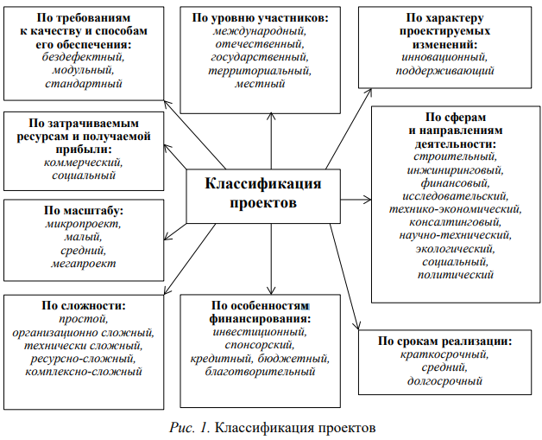
Проектирование – процесс создания проекта и его фиксация в какой-либо внешне выраженной форме.
Классификация видов проекта
Лекция №1. Общие представления о проектной деятельности
6/15

Slide 7

По масштабу: микропроект, малый, средний, мегапроект. Микропроект – чаще всего, это форма представления индивидуальной инициативы, получившей признание окружающих. Микропроект делается для себя и своих. Он может не требовать внешнего финансирования, специального оборудования, может создаваться из подручных средств; Малые проекты невелики по масштабу, просты и ограничены объемами. Так, например, в американской практике малые проекты связаны с объемом капиталовложений в размере 10–15 млн долл., трудозатратами до 40–50 тыс. чел. Типичный пример малого проекта – модернизация действующих производств.
Классификация видов проекта
Рис. 2 – Пример микропроекта, ложка для специй
Лекция №1. Общие представления о проектной деятельности
7/15

Slide 8
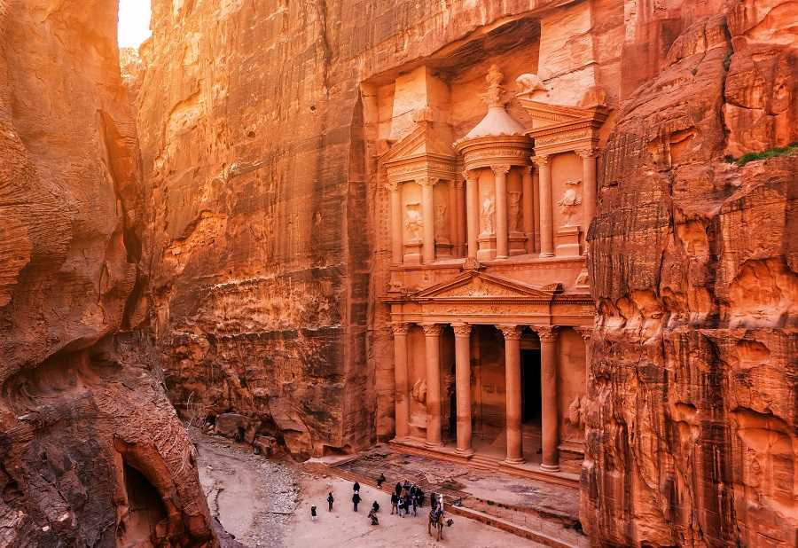
Средние проекты наиболее распространены в практике. Они имеют сравнительно небольшую длительность – до 2– 5 лет, требуют более тщательной проработки всех подсистем проекта и предполагают более значительные затраты; Мегапроекты – целевые программы, содержащие множество взаимосвязанных проектов, объединенных общей целью выделенными ресурсами, отпущенным временем. Мегапроекты обладают высокой стоимостью – до 1 млрд долл., трудоемкостью до 2 млн чел., длительностью реализации – до 5–7 лет;
Классификация видов проекта
Рис. 3 – Пример мегапроекта, Петра
Лекция №1. Общие представления о проектной деятельности
8/15

Slide 9
По срокам реализации – краткосрочные, средние и долгосрочные. Краткосрочные проекты требуют для своей реализации примерно год, максимум два, они обычно реализуются в производстве новинок различного рода, опытных установках, восстановительных работах. Коммерческие проекты часто реализуются именно как краткосрочные. Среднесрочные проекты осуществляются за 3–5 лет. Длительность осуществления долгосрочных проектов 10–15 лет;
Классификация видов проекта
По требованиям к качеству и способам обеспечения: бездефектные, модульные, стандартные.
Бездефектные проекты направлены на повышение качества продукции или услуг;
Модульные – на обеспечение качества по какому-либо определенному направлению;
Лекция №1. Общие представления о проектной деятельности
9/15

Slide 10
Классификация видов проекта
По особенностям финансирования:
Инвестиционные - основной мотив инвестора – получение прибыли;
Спонсорские – спонсор предоставляет средства на поддержку проекта, если это может стать формой его рекламы или презентации, сформировать образ фирмы;
Кредитные – получение финансовых средств возможно только при условии предоставления гарантий кредитному учреждению, поэтому кредитный проект предполагает развернутое финансово-экономическое обоснование;
Бюджетные (источники финансирования – бюджеты различных уровней), благотворительные (как правило, это бездоходные и затратные проекты, финансирование их имеет форму меценатства, грантовую форму);
Лекция №1. Общие представления о проектной деятельности
10/15

Slide 11
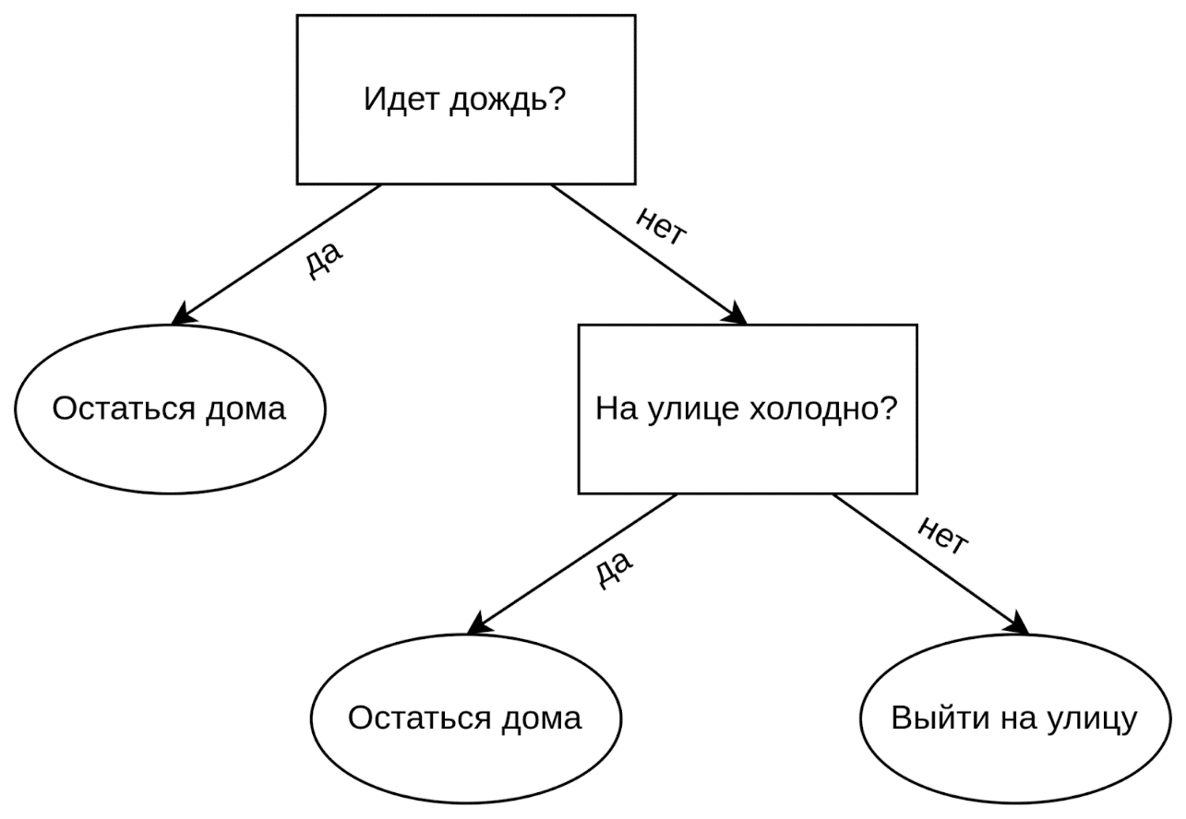
Структурные составляющие проекта
Структура проекта – это совокупность взаимосвязанных элементов и процессов проекта, представленных с различной степенью детализации.
Дерево решений – граф, схема, отражающие структуру задачи оптимизации процесса.
Рис. 4 – Пример дерева решений
Лекция №1. Общие представления о проектной деятельности
11/15

Slide 12
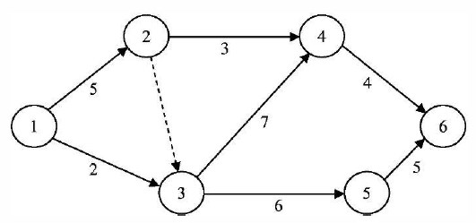
Структурные составляющие проекта
Сетевой график — динамическая модель производственного процесса, отражающая технологическую зависимость и последовательность выполнения комплекса работ, связывающая их свершение во времени с учётом затрат ресурсов и стоимости работ с выделением при этом узких (критических) мест.
Рис. 5 – Пример сетевого графика
Лекция №1. Общие представления о проектной деятельности
12/15

Slide 13
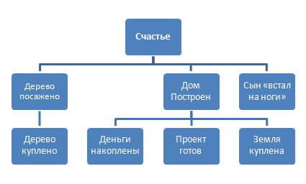
Дерево целей — методика постановки целей и ее декомпозиция на задачи, которые делятся на еще более простые шаги. В результате человек приходит к конкретному списку действий, приводящих к достижению замысла. Получается графическая схема, напоминающая дерево, во главе которой находится глобальная цель.
Структурные составляющие проекта
Рис. 6 – Пример дерева целей
Лекция №1. Общие представления о проектной деятельности
13/15

Slide 14
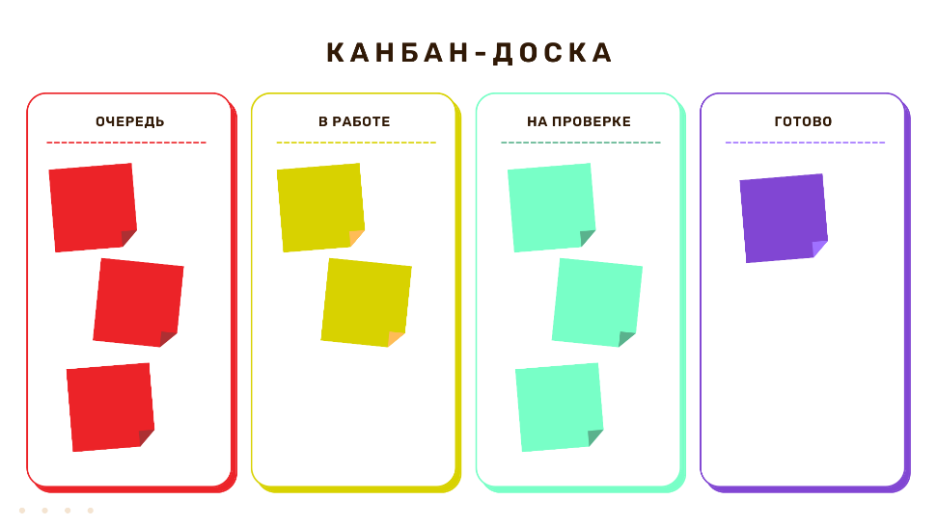
Методология разработки
Kanban — это методика управления проектами, в которой визуализация заданий используется для управления рабочими процессами;
Суть Kanban — в визуализации работы, ограничении объема незавершенной работы и достижении максимальной эффективности (или скорости). Kanban-команды стремятся максимально сократить время, которое уходит на выполнение проекта (или пользовательской истории) от начала до конца. Для этого они используют доску Kanban и непрерывно совершенствуют свой рабочий процесс.
Лекция №1. Общие представления о проектной деятельности
14/15

Slide 15
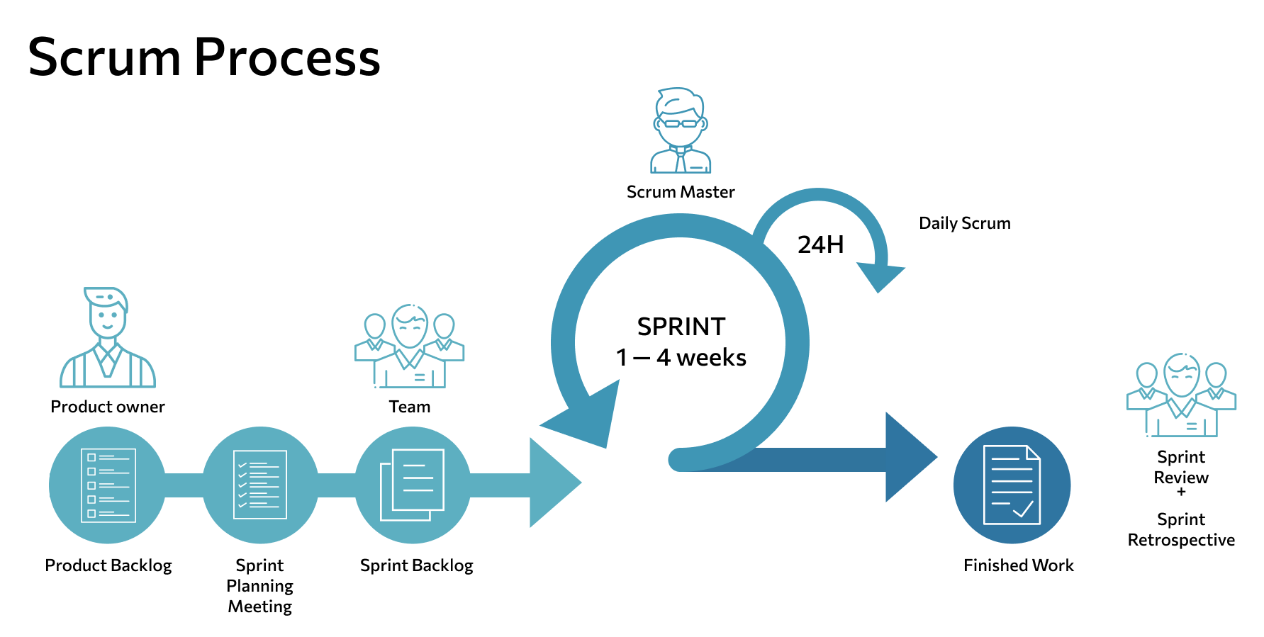
Методология разработки
Scrum — это методика управления проектами, которая помогает командам структурировать работу и управлять ею на основе набора ценностей, принципов и практик.
Задача Scrum-команд — создать инкремент (промежуточный продукт работы), который теоретически можно поставить, за ряд промежутков времени, которые называются спринтами. Они стремятся создавать циклы обучения для быстрого сбора и учета отзывов клиентов. Scrum-команды используют особые роли, создают специальные артефакты и проводят регулярные собрания, чтобы работа шла в нужном русле.
Лекция №1. Общие представления о проектной деятельности
15/15

